Slide 1
Renovatie & Transformatie
Donderdag 7 juli 2016
Sterktes
Zwaktes
Behoud grondstoffen door transformaties.
Politieke wetgeving en dwang. Te veel vriendjes willen zijn met iedereen. Zoeken naar compromissen.
Het gedrag van iedere gebruiker is anders.
Kansen
Bedreigingen
Betaalbaarheid.
Gevolgen van divers gebruik zichtbaar maken.
Meer bewust zijn van gezondheid en comfort
Rechte rug van de overheid. De overheid is een weerspiegeling van de maatschappij.
Besparingen zichtbaar maken
Aantrekkende economie voor de renovatiemarkt
Aantrekkende economie zorgt voor teruggang naar eigen verdienmodel

Slide 2
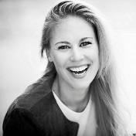
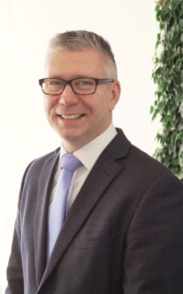
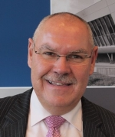
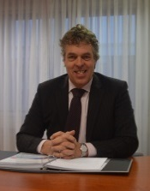
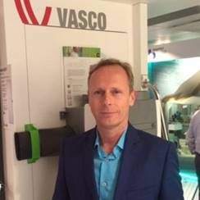
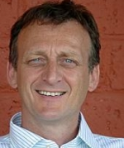
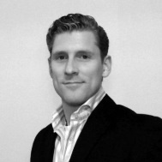
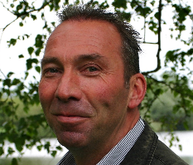
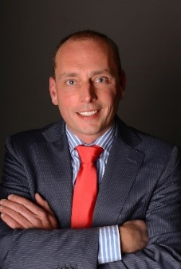
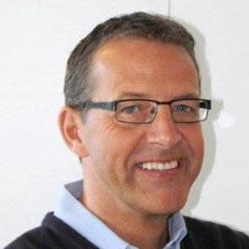
Round Table deelnemers
Anne Wagenmakers
Van der Heijden Bouw & Ontwikkeling
Albert van Lohuizen
Brink Climate Systems
Benedikt van Roosmalen
Recticel
Theo van der Meijden
Reynaers
Jan-Willem Plukaard
Vasco Nederland
Cor Spoorman
IKO B.V.
Fred Kloet
Procos
Johan van Bijsterveld
Faay Vianen
Jeroen Posthumus
Ionair
Rob Verbrugge
Inventum

